Slide 1
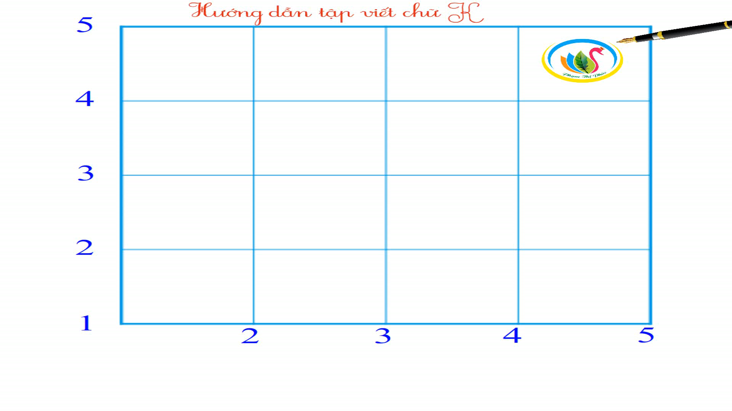

Slide 2
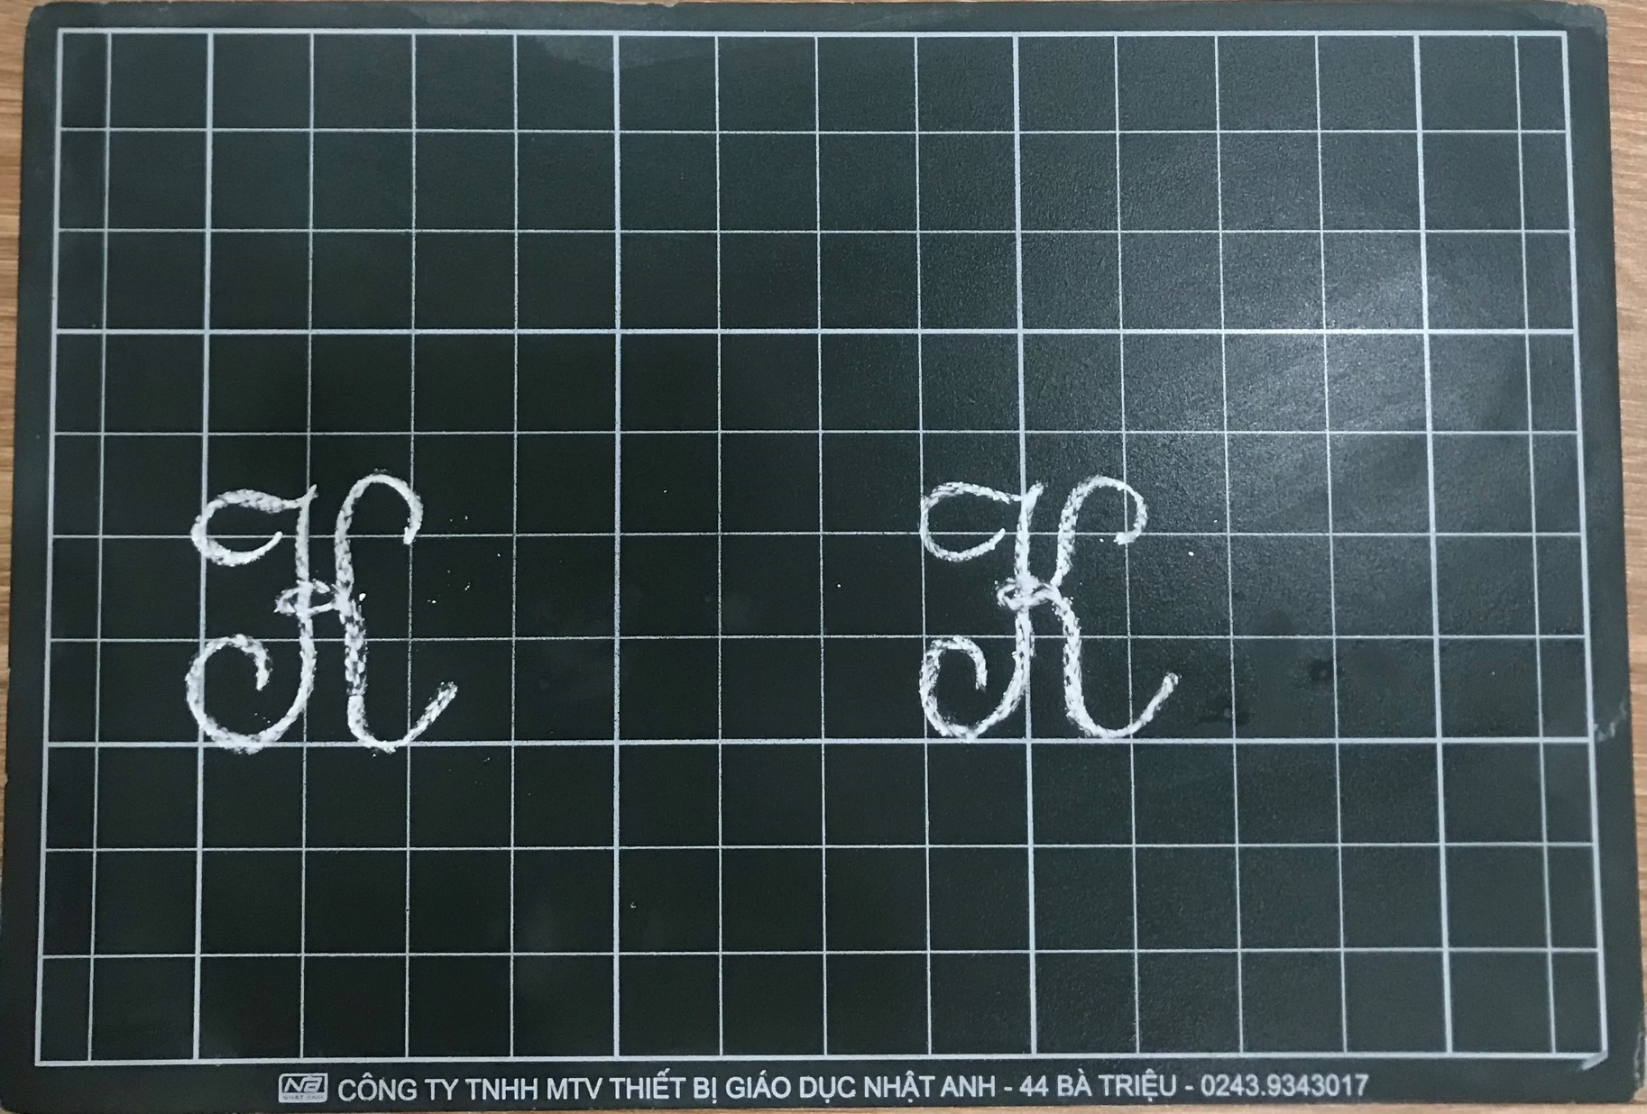

Slide 3



1
TÔI VÀ CÁC BẠN
Bài
4
GIẢI THƯỞNG TÌNH BẠN

Slide 4





Ôn và khởi động

Slide 5
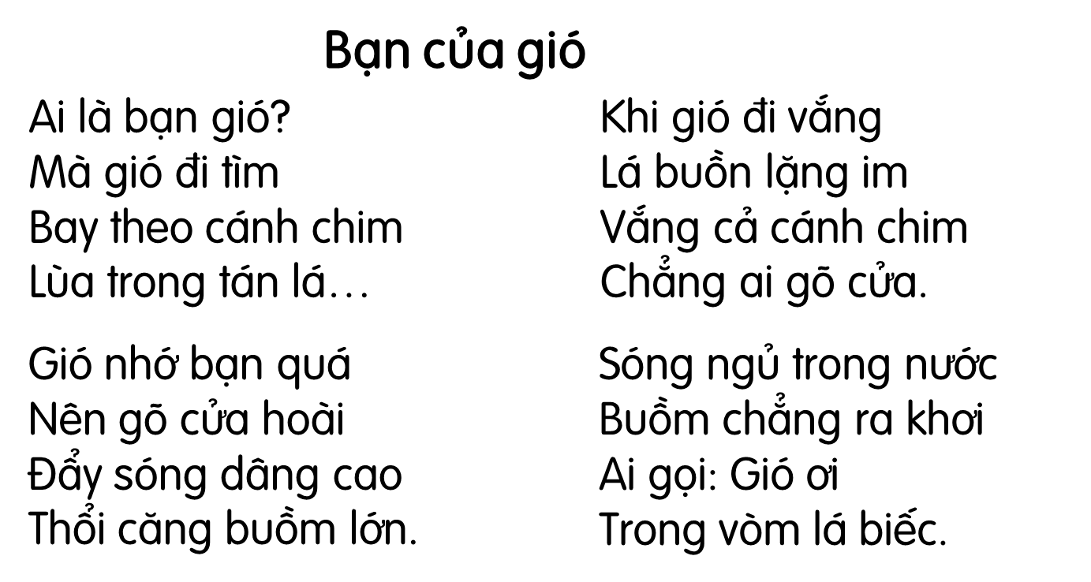

Slide 6
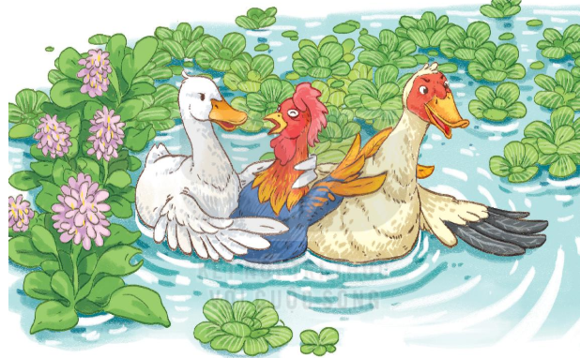
1
Quan sát tranh và nói về những gì em thấy ở trong tranh

Slide 7
2
Đọc
Giải thưởng tình bạn
Nai và hoẵng tham dự một cuộc chạy đua. Trước vạch xuất phát, nai và hoẵng xoạc chân lấy đà. Sau khi trọng tài ra hiệu, hai bạn lao như tên bắn. Cả hai luôn ở vị trí dẫn đầu. Bỗng nhiên, hoẵng vấp phải một hòn đá rồi ngã oạch. Nai vội dừng lại, đỡ hoẵng đứng dậy.
Nai và hoẵng về đích cuối cùng. Nhưng cả hai đều được tặng giải thưởng tình bạn.
(Lâm Anh)

Slide 8
oăng
oac
oach
Notes:
GV cho hs luyện đọc

Slide 9
hoẵng
xoạc chân
ngã oạch

Slide 10
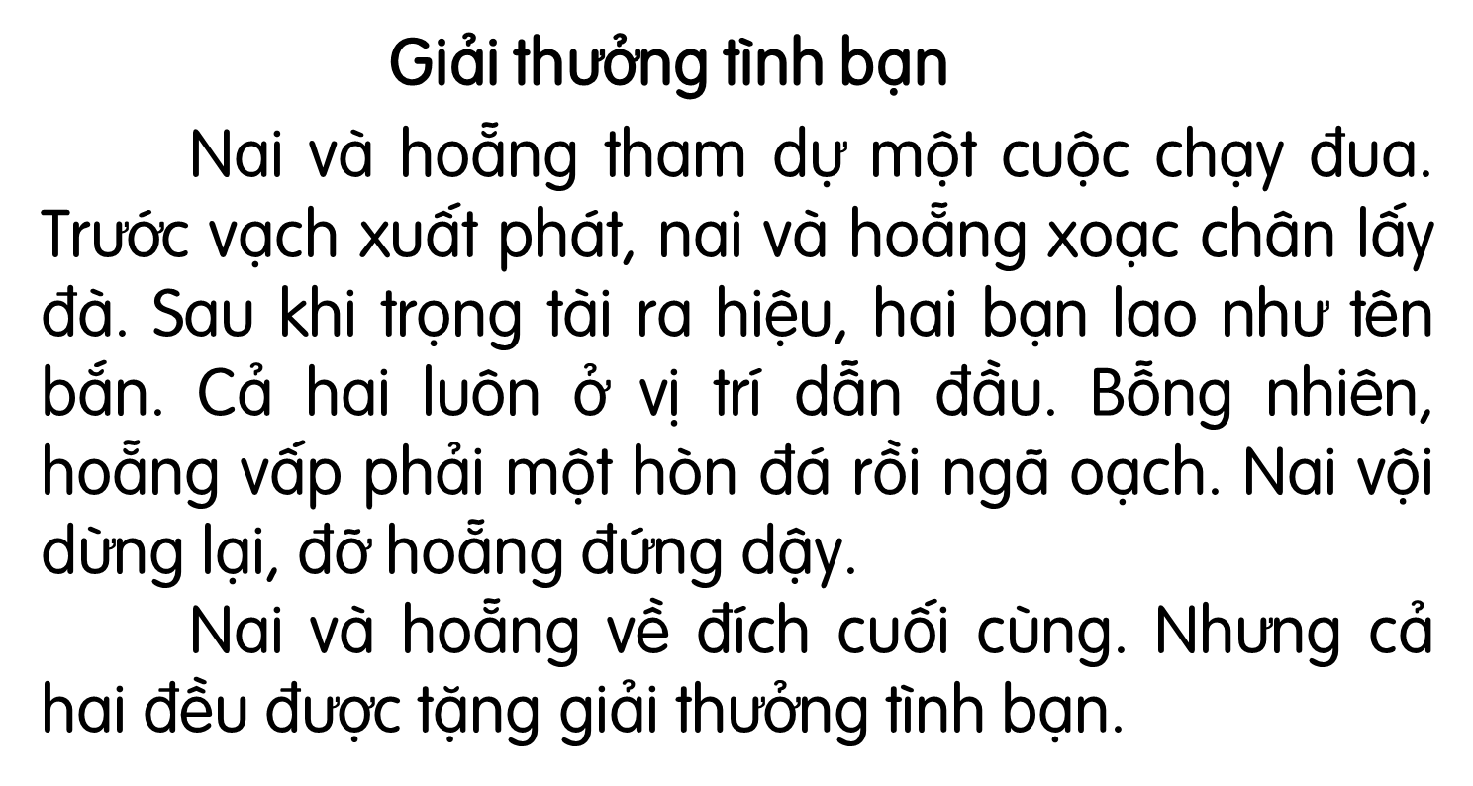
1
2
3
4
5
6
8
7
Bài tập đọc có mấy câu?

Slide 11
Em hãy tìm từ khó đọc, khó hiểu trong bài.
Notes:
Từ khó có thể likhác nhau theo vùng miền, GV linh động HD học sinh tìm thêm.

Slide 12

Vạch xuất phát: đường thẳng được kẻ trên mặt đất để đánh dấu chỗ đứng của các vận động viên trước khi bắt đầu thi chạy.

Slide 13
Lấy đà: tạo ra cho mình một thế đứng phù hợp để có thể bắt đầu chạy.
Trọng tài: người điều khiển và xác định thành tích trong cuộc thi.

Slide 14
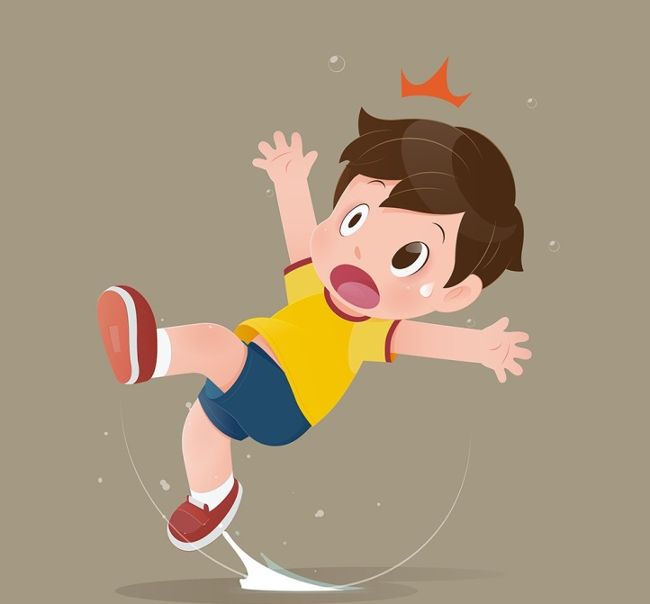
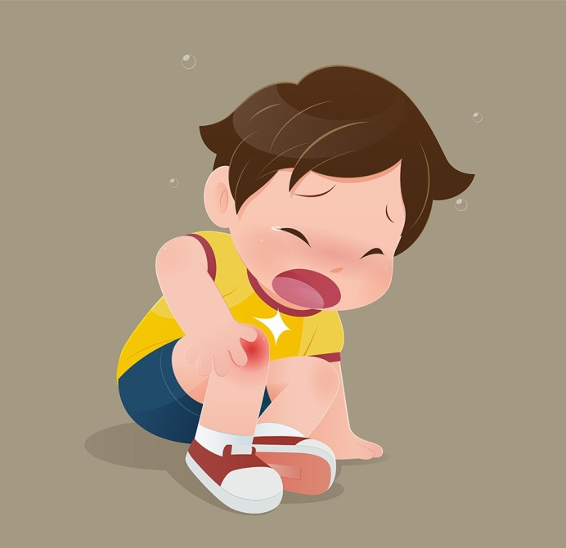
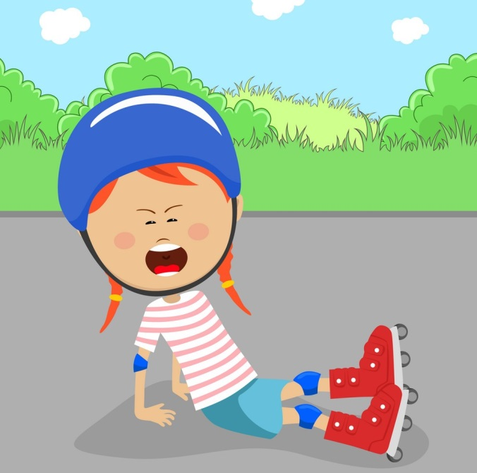
Ngã oạch: ý nói ngã mạnh.

Slide 15
Đọc nối tiếp câu
Notes:
GV nên cho HS cầm sách đọc chứ đừng nhìn trên màn hình nhé! Sau này nó khai thác SGK thường bị động.

Slide 16
Luyện đọc câu dài:
Trước vạch xuất phát, nai và hoẵng xoạc chân lấy đà.
Sau khi trọng tài ra hiệu, hai bạn lao như tên bắn.
Nhưng cả hai đều được tặng giải thưởng tình bạn.

Slide 17


Đoạn 1
Đoạn 2
Bài tập đọc có mấy đoạn?

Slide 18
Đọc nối tiếp đoạn
Đọc theo nhóm
Đọc toàn bài

Slide 19

Thi đua
Notes:
GV cho HS nhìn sách đọc nhé.

Slide 20
3
Trả lời câu hỏi
Vì sao hoẵng bị ngã?
Khi hoẵng ngã, nai đã làm gì?
Đôi bạn trong câu chuyện là ai?
Notes:
Gọi HS đọc lại bài

Slide 21
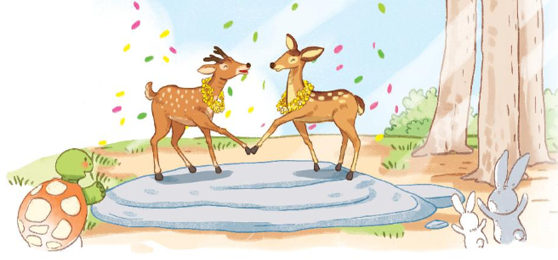
Kết quả cuộc thi như thế nào?

Slide 22
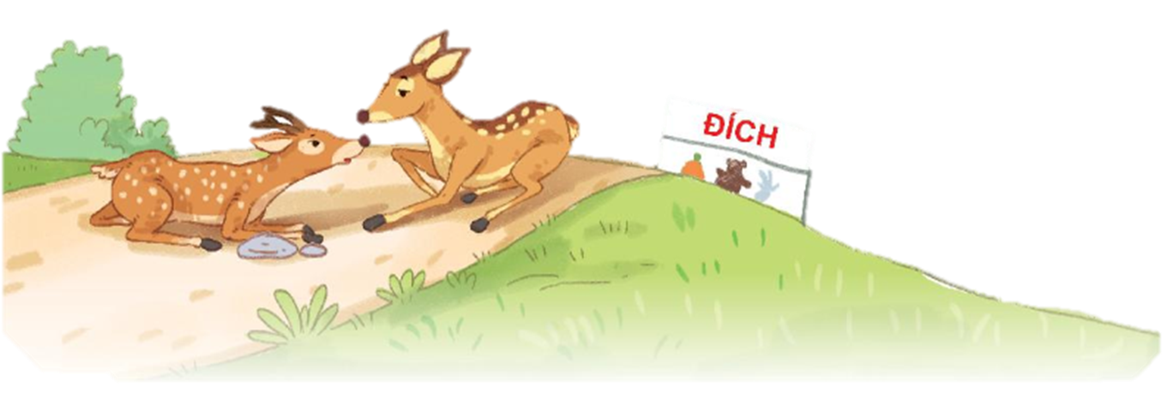
Câu chuyên khuyên chúng ta điều gì?

Slide 24
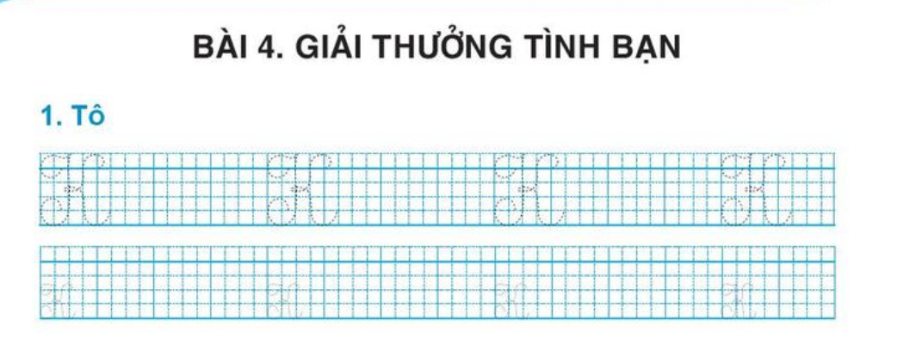

Slide 25
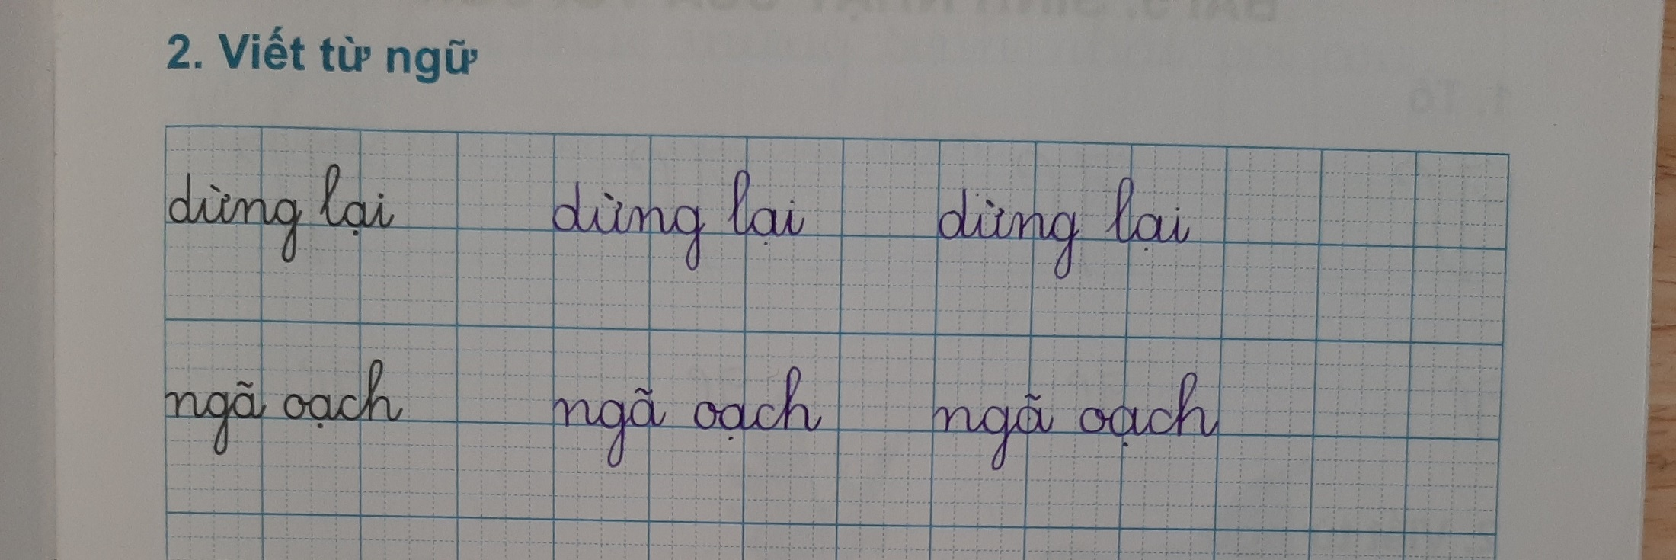

Slide 26

4
Viết vào vở câu trả lời cho câu hỏi c ở mục 3
Khi hoẵng ngã, nai (…)
Khi hƋng wgã, wai vĖ dừng lại,
đỡ hƋng đứng dậy.

Slide 27
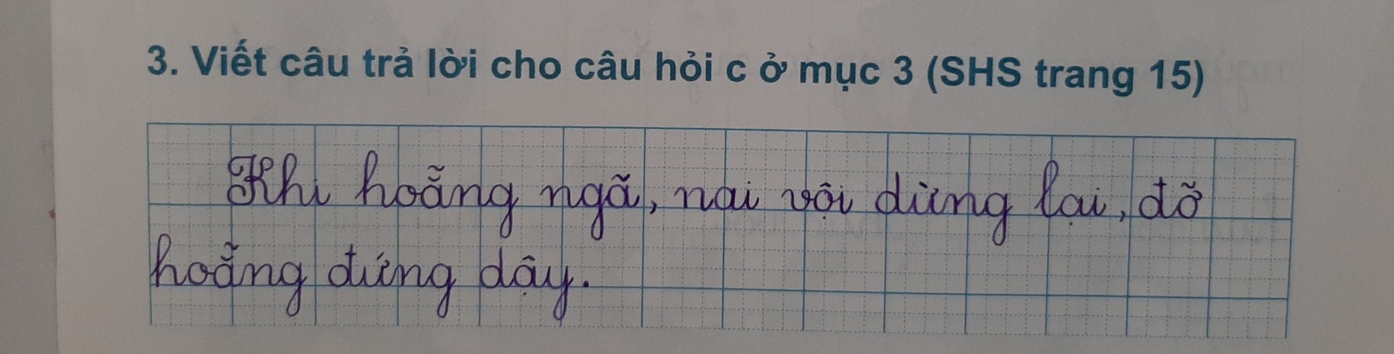

Slide 28

Củng cố

Slide 29

Dặn dò: + Luyện đọc: Giải thưởng tình bạn
+ Xem bài trang 16, trang 17.

